Slide 1
DASAR-DASAR REKAYASA TRAFFIK
ASRI WULANDARI ST., MT

Slide 2
DASAR-DASAR REKAYASA TRAFIK
2.1 PENGERTIAN
TRAFIK & REKAYASA TRAFIK

Slide 3



Gambaran berikut ini sering terjadi dalam kehidupan kita
Bila sering terjadi
It’s DANGEROUS
Yang terjadi :
Pelanggan bisa pindah
Ini di perlukan analisa trafik → sehingga urusan semua jadi lancar

Slide 4
Sistem
Incoming traffic
Outgoing traffic
Trafik dibangkitkan oleh pengguna sistem
Sistem melayani (mengolah) trafik yang masuk
Trafik dapat berupa panggilan yang harus disambungkan pada jaringan telepon, paket yang harus dirutekan pada jaringan data, request untuk web server dsb.

Slide 5
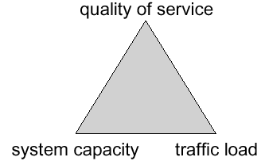
Tujuan Teori Trafik Memberikan gambaran tentang hubungan tiga faktor yang mempengaruhi suatu sistem telekomunikasi: - Quality of Service/ Grade of Service - Beban trafik - Kapasitas sistem

Slide 6
Latar belakang Rekayasa Traffik
Adanya permasalahan seberapa besar /banyak fasilitas telekomunikasi yang disediakan untuk melayani hubungan telekomunikasi
“REKAYASA TRAFFIK” : MAMPU MERANCANG PERALATAN /JUMLAH SALURAN YANG DIPERLUKAN SECARA KUANTITATIF
MAKIN BESAR JUMLAH PERALATAN YANG DISEDIAKAN AKAN MAKIN BESAR KEMUNGKINAN DIPENUHINYA PERMINTAAN PENGADAAN SAMBUNGAN

Slide 7
Hal yang harus diperhatikan ???
KRITERIA PERANCANGAN
- Sentral telepon dirancang sedemikian rupa sehingga pada jam sibuk, dan traffik yang besar, keinginan pelanggan untuk mengadakan sambungan dapat dipenuhi
“KEMUNGKINAN YANG CUKUP BESAR”
- Perlengkapan penyambungan (selektor, saluran kanal, common circuit. Dll) harus ditentukan sehingga pd saat sibuk hanya SEBAGIAN KECIL dari permintaan yang tidak segera terlayani
sehubungan dengan “perlengkapan yang terbatas “

Slide 8
Ilustrasi diperlukannya rekayasa trafik di dalam penggelaran jaringan
Agar komunikasi antar pelanggan dapat selalu dilakukan,
sediakan 1000 saluran antar pelanggan (ditambah resource pada sentral)
Tetapi ini tidak ekonomis karena di dalam kenyataan sangat jarang terjadi
seluruh pelanggan berbicara pada saat yang bersamaan
Di sisi lain, bila kita misalnya hanya menyediakan 1 saluran maka layanan
tidak dapat diberikan secara memadai
Rekayasa trafik dapat digunakan untuk menentukan jumlah saluran
yang ekonomis namun masih dapat memberikan tingkat layanan yang memuaskan
pelanggan

Slide 9
Teori Trafik
Secara umum trafik dapat diartikan sebagai perpindahan informasi dari satu tempat ke tempat lain melalui jaringan telekomunikasi
TRAFIK “PEMAKAIAN”
Pemakaian Besaran dari suatu trafik telekomunikasi diukur dengan satuan waktu, sedangkan nilai trafik dari suatu kanal adalah lamanya waktu pendudukan pada kanal tersebut.
Proses untuk menentukan KAPAN datangnya dan BERAPA LAMA suatu pembicaraan berlangsung disebut dengan “STOKASTIK”

Slide 10
Dasar-dasar Rekayasa Trafik
Untuk menghasilkan jaringan yang optimum sesuai peruntukannya, maka jaringan harus didesain sesuai dengan teori trafik yang tepat.
Teori trafik yang akan diimplementasikan dalam perencanaan jaringan, sangat tergantung pada jenis trafik di jaringan tersebut.
Oleh karena itu, pada langkah awal biasanya perlu ditetapkan dulu klasifikasi jaringan telekomunikasi yang direncanakan, apakah merupakan jaringan circuit switch atau paket. Kemudian dianalisa homogenitas trafiknya; termasuk jaringan dengan trafik homogen atau heterogen.

Slide 11
Dasar-dasar Rekayasa Trafik
Trafik homogen digunakan untuk menjelaskan layanan telekomunikasi klasik berbasis transmisi dan switching untuk suara (voice).
Trafik heterogen merupakan jaringan dengan aliran trafik terintegrasi dari sumber-sumber yang berbeda (voice, audio, video, & data) menjadi suatu jaringan tunggal.
Biasanya, klasifikasi jaringan dikaitkan dengan jenis trafiknya dapat dibagi sebagai berikut :
Jaringan circuit-switch dengan trafik homogen
Jaringan circuit-switch dengan trafik heterogen
Jaringan paket dengan trafik homogen
Jaringan paket dengan trafik heterogen

Slide 12
Pengertian Trafik
Trafik didefinisikan sebagai jumlah dari data atau banyaknya pesan (messages) pada suatu sirkit selama suatu periode waktu tertentu. Pengertian trafik disini termasuk hubungan antara kedatangan panggilan (call) ke perangkat telekomunikasi dengan kecepatan perangkat tersebut memproses panggilan sampai berakhir.
Kata trafik (traffic) yang biasa digunakan di dalam teori teletraffic mengacu kepada apa yang disebut intensitas trafik (traffic intensity) yaitu trafik per satuan waktu
Rekomendasi ITU-T B.18 mendefinisikan intensitas trafik sbb:
“The instantaneous traffic intensity in a pool of resources is the number of busy resources at a given instant of time”
Intensitas trafik sesaat dalam sekumpulan sumber daya adalah jumlah sumber daya yang sibuk dalam suatu saat tertentu
Resource pool dapat berupa berkas saluran trunk antar sentral, jumlah kanal di dalam suatu sel GSM, jumlah timeslot dsb.

Slide 13
Dasar-dasar Rekayasa Trafik
Rekayasa Trafik (traffic engineering) ditujukan untuk mengakomodasi isu peningkatan layanan dengan cara mendefinisikan suatu derajat pelayanan (grade of service), faktor blocking dan Quality of Service (QoS).
Dengan melakukan analisa trafik, para insinyur dapat menentukan dimensioning dari sirkit (jumlah kanal/saluran atau server) dan besarnya bandwidth yang diperlukan pada sirkit tersebut, baik untuk panggilan/komunikasi suara mau pun data.
Rekayasa trafik biasanya dilakukan dengan menggunakan teknik statistik seperti teori antrian dan lain-lainnya untuk memprediksi dan merekayasa kejadian-kejadian pada jaringan telekomunikasi, baik pada jaringan telepon atau Internet.
Suatu jaringan yang direncanakan dengan rekayasa trafik, umumnya akan mempunyai tingkat blocking yang rendah dan utilisasi sirkit yang tinggi, yang pada akhirnya dimaksudkan sebagai peningkatan layanan dan pengurangan biaya investasi dan operasi.

Slide 14
DASAR-DASAR REKAYASA TRAFIK
2.2. BESARAN TRAFIK

Slide 15

Besaran Trafik
Volume Trafik, didefinisikan sebagai jumlah total waku pendudukan pada suatu perangkat telekomunikasi
Volume Trafik
Dimana :
T = periode waktu pengamatan
J(t) = jumlah kanal yang diduduki saat t
Intensitas Trafik didefinisikan sebagai jumlah total waktu pendudukan rata-rata dalam suatu selang pengamatan tertentu (per satuan waktu).
Intensitas trafik =

Slide 16
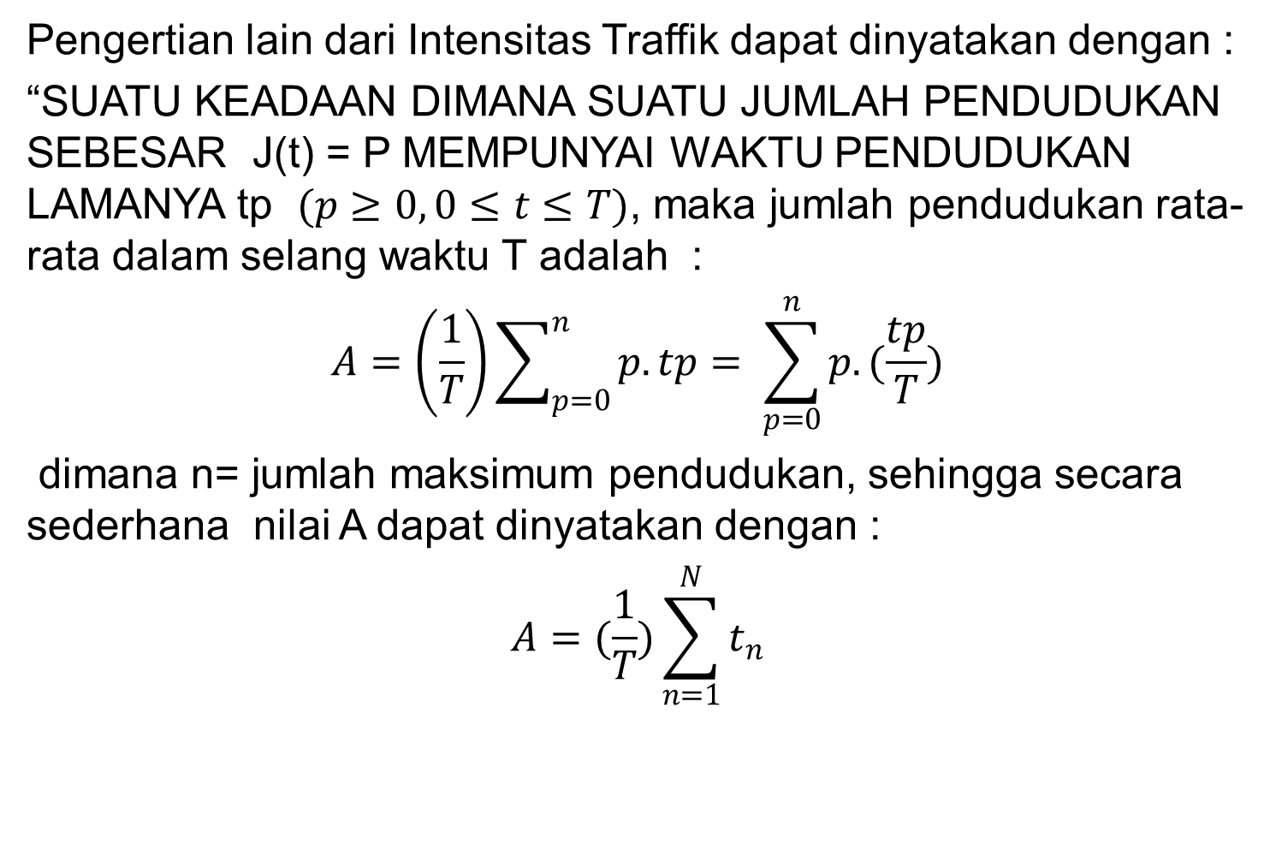
Besaran Traffik (2)

Slide 17
Intensitas trafik, didefinisikan sebagai jumlah rata-rata panggilan dalam proses, sehingga dianggap sebagai suatu besaran yang merupakan ukuran dari kepadatan trafik.
Biasanya juga didefinisikan sebagai perbandingan antara lamanya waktu pendudukan rata-rata panggilan dengan interval atau periode waktu pengamatan, dimana waktu pengamatan umumnya dilakukan selama 60 menit.

Slide 18

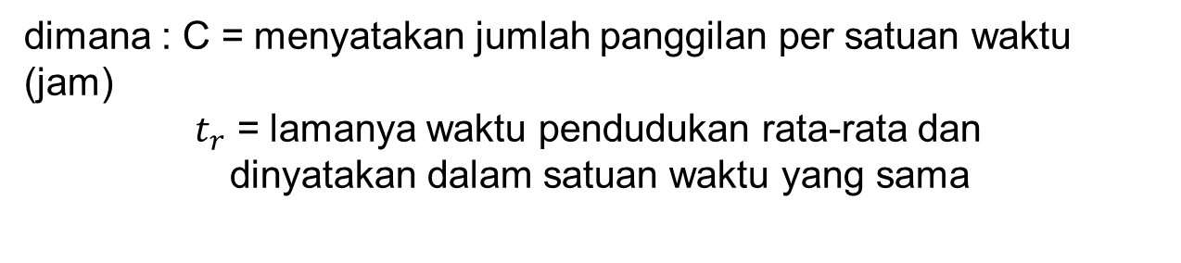
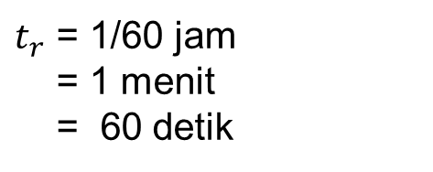
Besaran Traffik (3)
Nilai intensitas trafik bisa juga dinyatakan seperti pada rumus berikut :
Contoh : C = 3600 panggilan/ jam
= 60 panggilan/ menit
= 1 panggilan/ detik
A = 3600 x (1/60) = 60 jam/ jam
= 60 x 1 = 60 menit/menit
= 1 x 60 = 60 detik/ detik
Satuan atau unit trafik :” Erlang”

Slide 19
Contoh Volume Trafik
Jumlah pendudukan
5
D(t):Jumlah panggilan yang telah datang sampai saat t
4
3
B(t):Jumlah pendudukan yang telah berakhir
2
J(t)=D(t)-B(t)
1
t
t1
t2
T

Slide 20
Pengertian Intensitas trafik dalam Erlang
Rata-rata banyaknya percakapan terjadi bersamaan selama satu jam
Rata-rata banyaknya percakapan yang terjadi dalam waktu yang sama dengan waktu pendudukan rata-rata
Waktu keseluruhan dalam jam untuk membawa percakapan

Slide 21
Contoh Intensitas Trafik :
Suatu berkas saluran terdiri dari 4 saluran. Dalam satu jam (jam sibuk) terjadi:
sal 1 : diduduki seluruhnya 0,25 jam
sal 2 : diduduki seluruhnya 0,5 jam
sal 3 : diduduki seluruhnya 0,25 jam
sal 4 : diduduki seluruhnya 0,5 jam
Maka A = 1/1jam (0,25+0,5+0,25+0,5)
=1,5jam/jam

Slide 22
Nilai intensitas trafik yang kita gunakan di dalam analisa teletraffic adalah intensitas trafik rata-rata
Intensitas trafik rata-rata dapat diperoleh dengan merata-ratakan intensitas trafik pada selang waktu (perioda) T, yaitu:
Y(T): intensitas trafik rata-rata
n(t) : jumlah resources yang diduduki pada waktu t
Note: intensitas trafik biasa disebut juga sebagai traffic load (beban trafik)

Slide 23
Macam-macam Trafik
1. Offered Traffic (A)
Trafik yang ditawarkan atau yang mau masuk ke jaringan.
2. Carried Traffic (Y)
Trafik yang dimuat atau yang mendapat saluran.
3. Lost Traffic (R)
Trafik yang hilang atau yang tidak mendapat saluran.
Terdapat relasi : A = Y + R
G = elemen gandeng (switching network)

Slide 24
Dapat dijelaskan sebagai berikut :
Misalkan dalam selang waktu satu jam (jam tersibuk), terdapat p panggilan yang berusaha memakai saluran dari suatu berkas saluran tertentu dan hanya b panggilan yang berhasil menduduki saluran, maka :
Traffik yang ditawarkan : A = p. tr
Traffik yang dimuat : Y = b. tr
Traffik yang hilang : R = (p – b) . tr
Dimana tr : waktu pendudukan rata-rata

Slide 25
Yang tak tersalur pada saluran telekomunikasi dapat diperlakukan dengan berbagai macam cara sbb :
Dibuang saja ( loss call ) : “busy tone” saat dihubungi
Ditunda dan baru disambungkan jika jalur sudah kosong ( sistem antrian ) . Waktu tunggu harus ditentukan misalkan beberapa mili sekon. Jika dalam waktu tunggu tersebut juga tidak ada jalur yang kosong maka call tersebut akan dibuang.
Dalam antree ini maka yang berlaku adalah FIFO ( first in first out ) atau LIFO (Last in First Out ), dapat pula dilakukan secara random tidak usah antri.

Slide 26
Satuan Trafik
1 Erlang = 1 TU (Traffic Unit)
= 36 CCS (Cent Call Seconds)
= 36 HCS (Hundred Call Seconds)
= 36 UC (Unit Calls)
= 30 EBHC (Equated Busy Hour Call)
Untuk menggambarkan ukuran kesibukan digunakan
istilah “ Erlang “.
Pengertian 1 Erlang adalah sebuah saluran yang diduduki secara terus menerus selama satu jam.

Slide 27
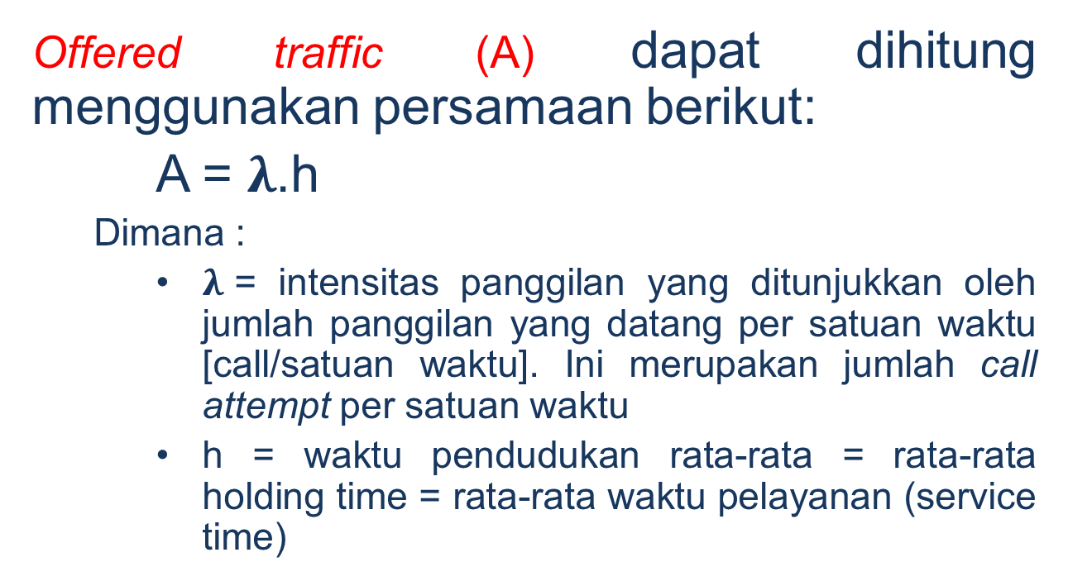
Offred Trafik
Offered traffic (A) dapat dihitung menggunakan persamaan berikut:
A = $λ$.h
Dimana :
$λ$= intensitas panggilan yang ditunjukkan oleh jumlah panggilan yang datang per satuan waktu [call/satuan waktu]. Ini merupakan jumlah call attempt per satuan waktu
h = waktu pendudukan rata-rata = rata-rata holding time = rata-rata waktu pelayanan (service time)

Slide 28
Perhitungan Offered Traffic (A)
A= I.h/T di mana,
A = Intensitas Trafik dalam Erlang
I = Rata-rata banyaknya panggilan datang dalam waktu T
h = Waktu pendudukan rata-rata
Rumus diatas jika ditinjau dari satuan :
Erlang = (Call/jam ) x Jam

Slide 29
Offered Trafik
Contoh
Misalkan suatu sentral menerima rata-rata 1800 panggilan baru di dalam selang waktu 1 jam, dan rata-rata waktu pendudukan adalah 3 menit. Hitung offered traffic !
Jawab :
Dari soal di atas dapat diperoleh data λ = 1800 call/jam = 1800 call/60 menit dan h = 3 menit
Maka offered traffic = A = λ . h = 1800x3/60 = 90 Erlang
Perhatikan: satuan waktu pada intensitas panggilan dengan satuan waktu holding time harus disamakan dulu

Slide 30
Carried Trafik (1)
Pengertian carried traffic (Y(T)=A_{c} )
Dimana : Intensitas trafik biasanya dilambangkan dengan huruf A atau a
Carried traffic adalah intensitas trafik rata-rata yang dapat diolah (menduduki) sejumlah resources di dalam selang waktu T
Gambar di bawah ini mengilustrasikan carried traffic yang ditunjukkan oleh jumlah kanal rata-rata (mean) yang diduduki (busy channels) selama selang waktu T

Slide 31
Carried Traffik (2)

Slide 32
Carried Trafik
Pendekatan lain untuk menghitung carried traffic
Carried traffic dapat didefinisikan juga sebagai waktu pendudukan total (total holding time) dari sejumlah panggilan per satuan waktu
Contoh:
Misalkan di dalam selang waktu 1 jam terdapat 3 panggilan telepon dengan waktu pendudukan masing-masing adalah 5, 10, dan 15 menit, maka carried traffic adalah sebesar: A_{c}= (5+10+15) menit/60 menit = 0,5
Perhatikan bahwa trafik tidak memiliki satuan (dimensionless), tetapi untuk menghormati jasa Agner Krarup Erlang, maka trafik diberi satuan Erlang (biasa disingkat erl atau E)

Slide 33
Carried Trafik
Contoh lain:
Suatu berkas saluran terdiri dari 4 saluran. Di dalam selang waktu satu jam misalnya diketahui data sebagai berikut:
Saluran 1 diduduki selama total 0,25 jam
Saluran 2 diduduki selama total 0, 5 jam
Saluran 3 diduduki selama total 0,25 jam
Saluran 4 diduduki selama total 0, 5 jam
Maka A_{c}= (0,25+0,5+0,25+0,5)jam/1 jam = 1,5 erl
Don’t forget: nilai A_{c} di atas memiliki arti bahwa jumlah saluran rata-rata yang diduduki selama 1 jam adalah sebanyak 1,5 (ingat definisi intensitas trafik menurut ITU-T Rekomendasi B.18)

Slide 34
Carried Trafik
Carried traffic adalah intensitas trafik yang dapat diukur
Angka carried traffic tidak dapat melebihi jumlah kanal (saluran dsb.)
Satu kanal maksimum hanya dapat mengolah 1 erlang
Intensitas trafik yang menduduki satu kanal ekivalen dengan peluang (bagian dari waktu) dimana kanal itu digunakan (busy)
Notasi carried traffic yang sering digunakan juga adalah Y
Total trafik yang dapat diolah (carried) selama perioda T disebut volume trafik
Volume trafik = V = A_{c}.T [Erlang-hours]
Sama dengan total holding time di dalam selang waktu T
Contoh (yang sebelumnya sudah kita bahas):
A_{c}= (0,25+0,5+0,25+0,5)jam/1 jam = 1,5 erl
Dengan demikian V = A_{c}.T = 1,5 erlang. 1 jam = 1,5 erl-jam, dimana Nilai ini sama dengan “total holding time”

Slide 35
Loss atau Rejected Trafik
Pengertian Loss atau Rejected Traffic (Y(T) = A_{l} = R)
Loss traffic merupakan selisih antara offered traffic dengan carried traffic
Loss traffic dapat dikurangi dengan menaikkan kapasitas sistem
Jadi relasi antara carried traffic (Y), offered traffic (A), dan loss traffic (R) adalah sbb:
A = Y + R

Slide 36
Loss atau Rejected Trafik
Dengan demikian, jika suatu trafik sebesar A Erlang ditawarkan kepada suatu group trunk yang mempunyai derajat pelayanan B, maka trafik yang hilang (R) adalah :
R = A.B
Dan trafik yang diolah (Y) : Y = A (1-B)
A
Y
Jaringan switching
m
n
R

Slide 37
Dasar-dasar Rekayasa Trafik
CONGESTION & GRADE OF SERVICE
Pelanggan-pelanggan pada suatu sentral telepon (untuk fixed phone mau pun mobile phone) umumnya tidak melakukan panggilan secara simultan, biasanya hanya sebagiannya saja pada waktu bersamaan akan melakukan panggilan. Karena itu, untuk keekonomisan, perangkat sentral juga direncanakan hanya untuk mengolah sebagian pelanggan saja yang dapat dilayani secara bersamaan. Dalam hal ini salah satu yang akan menjadi pembatas adalah jumlah trunk yang disediakan. Jumlah trunk biasanya tidak akan sebanyak jumlah pelanggan yang ada atau terhubung pada suatu sentral, oleh karena itu pada suatu kondisi tertentu dimana semua trunk yang tersedia telah habis diduduki (sibuk) maka pada saat itu sentral tidak dapat lagi menerima dan melayani panggilan.
Kondisi ini dikenal dengan istilah Congestion.

Slide 38
2. Dasar-dasar Rekayasa Trafik
CONGESTION & GRADE OF SERVICE
Pada sistem rugi, sebagai efek dari terjadinya congestion adalah trafik yang benar-benar dapat diolah oleh sistem (carried traffic) akan lebih kecil dari trafik yang ditawarkan (offered traffic) ke dalam sistem. Dapat dinyatakan dengan :
Trafik yang diolah = trafik yang ditawarkan – trafik yang hilang
Proporsi dari panggilan yang hilang atau mengalami delay pada saat terjadinya congestion merupakan ukuran dari layanan yang bisa diberikan oleh sistem.
Ini disebut sebagai Derajat Pelayanan (Grade of Service = GOS).

Slide 39
2. Dasar-dasar Rekayasa Trafik
CONGESTION & GRADE OF SERVICE
Untuk suatu sistem rugi, Derajat Pelayanan (diberi notasi “B”) dapat didefinisikan sebagai :
B =
Jumlah panggilan yang hilang
Jumlah panggilan yang ditawarkan
Atau dapat juga dinyatakan dengan :
B =
Trafik yang hilang
Trafik yang ditawarkan
= probabilitas terjadinya congestion
= probabilitas suatu panggilan akan hilang karena kondisi congestion

Slide 40
2. DASAR-DASAR REKAYASA TRAFIK
2.2 VARIASI TRAFIK &
KONSEP JAM SIBUK

Slide 41
2. Dasar-dasar Rekayasa Trafik
Kenyataan :
Trafik akan sangat bervariasi tergantung pada sistem telekomunikasi
Trafik dibangkitkan oleh setiap pelanggan yang ketika melakukan panggilan tidak tergantung (independent) pada pelanggan yang lain
Trafik sangat terkait dengan aktivitas masyarakat pengguna sarana telekomunikasi.

Slide 42
2. Dasar-dasar Rekayasa Trafik
Investigasi yang dilakukan terhadap variasi trafik menunjukkan bahwa pola variasinya bisa bersifat stokastik maupun deterministik
Gambar di bawah ini menunjukkan variasi jumlah panggilan ke suatu sentral pada suatu hari Senin di tahun 1973 di Denmark
Dengan membandingkan hasil pengamatan beberapa hari akan dapat ditemukan sifat kurva yang deterministik

Slide 43
2. Dasar-dasar Rekayasa Trafik
Bila hasil pengamatan ditampilkan selama 24 jam, akan tampak kurva seperti pada gambar di bawah
Jumlah panggilan rata-rata per menit yang diambil dengan cara merata-ratakan jumlah panggilan untuk perioda 15 menit selama 10 hari kerja

Slide 44
2. Dasar-dasar Rekayasa Trafik
Variasi trafik dapat dipecah lebih jauh lagi menjadi variasi dalam intensitas panggilan dan variasi di dalam waktu pendudukan (service time/holding time)
Gambar di bawah ini menunjukkan waktu pendudukan untuk pemakaian saluran trunk selama 24 jam

Slide 45
2. Dasar-dasar Rekayasa Trafik
Jadi variasi trafik yang dapat diperkirakan (predictable variations) dapat kita klasifikasikan sbb:
Long term trend (years)
Pertumbuhan trafik
Existing services: growth of user population,
changes in habits, economics
New services
Variasi selama setahun (months)
Variasi selama seminggu (days)
Variasi harian selama 24 jam (hours)
Variasi predictable lainnya
Regular: Lebaran, Natal etc.
Irregular: televoting
Bermacam kelompok user memiliki profil tahunan/mingguan/harian yang berbeda

Slide 46
2. Dasar-dasar Rekayasa Trafik
Variasi trafik yang acak
Short term random variations (seconds, minutes)
Disebabkan oleh tindakan antar user yang independent
Random call arrivals
Random holding times
Long term random variations (hours)
Random variations caused by external sources

Slide 47
2. Dasar-dasar Rekayasa Trafik
Trafik tertingi tidak muncul pada waktu yang sama di dalam setiap harinya
Kita definisikan konsep Time Consistent Busy Hour, TCBH, sebagai durasi 60 menit (dengan akurasi 15 menit-an) yang untuk suatu perioda yang lama memiliki nilai trafik rata-rata tertinggi
Dengan konsep ini maka ada kemungkinan bahwa di dalam beberapa hari terdapat nilai trafik pada jam tersibuk (the busiest hour) yang lebih besar daripada nilai trafik pada jam sibuk (busy hour)
Untuk keperluan pengukuran trafik, dimensioning, dan aspek lainnya akan sangat membantu apabila kita dapat menetukan busy hour dengan baik
Kita mungkin harus memiliki fakta bahwa busy hour untuk masing-masing segmen pada sistem telekomunikasi akan berbeda
Misalnya busy hour untuk saluran trunk akan berbeda dengan busy hour untuk sentral

Slide 48
SOAL LATIHAN
Misalkan suatu sentral menerima rata-rata 1800 panggilan baru di dalam selang waktu 1 jam, dan rata-rata waktu pendudukan adalah 3 menit. Hitung offered traffic !
Rata-rata selama jam sibuk pada suatu company terjadi 120 outgoing call dengan waktu pendudukan rata-rata 2 menit. Terdapat 200 incoming call dengan waktu pendudukan rata-rata 3 menit. Tentukan Outgoing traffic, incoming traffic dan total traffic?

Slide 49
3. Selama jam sibuk 1200 panggilan ditawarkan pada suatu group trunk dan terjadi 6 panggilan yang hilang.Waktu pendudukan rata-rata 3 menit. Tentukan:
Traffik offered,Traffic Carried
Traffic lost
GOS
Total waktu kongesti

